Slide 1
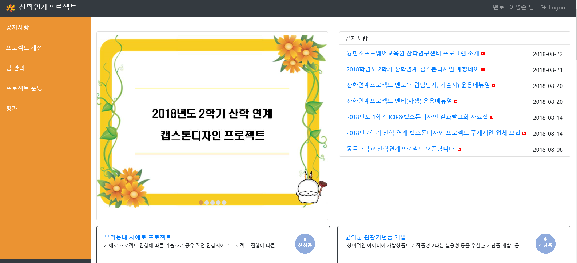
동국대학교 산학프로젝트관리시스템(학생용)
(http://ssms.dongguk.edu)
환경: 플랫폼지원 : Windows PC, 스마트폰, 서버: KT 클라우드, 리눅스
멘티(학생설명회자료)

Slide 2
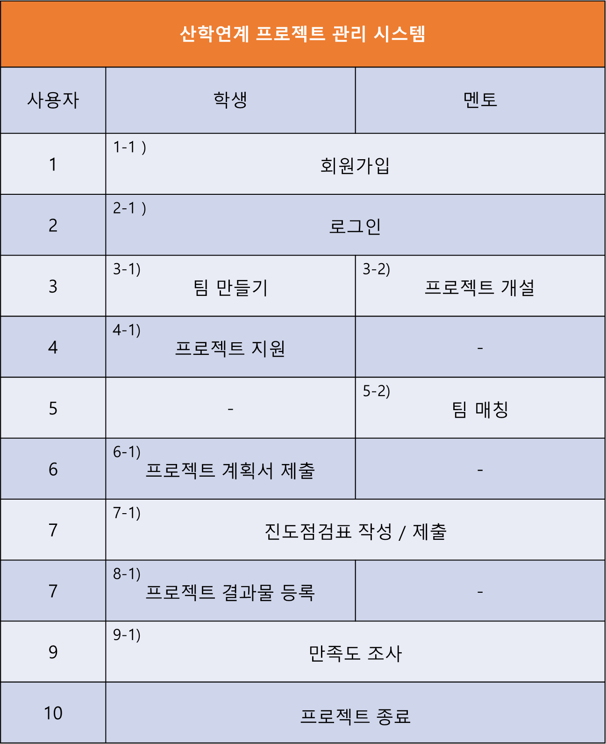

Slide 3
산학프로젝트시스템 역할 및 권한
 | 학생 | 멘토 | 교수 | 행정
회원가입 | O | O | O | O
팀-구성 | O | X | X | O
프로젝트등록 | X | O | X | O
프로젝트매칭 | X | O | X | O
프로젝트진행 | O | O | X | O
결과물작성 | O | O | O | O
프로젝트점검 | X | X | O | O
만족도조사 | O | O | X | O

Slide 4
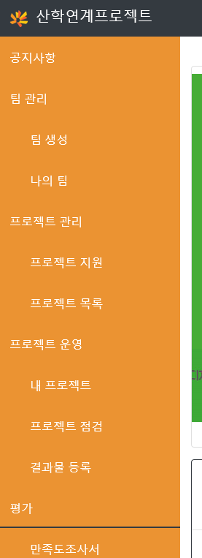
학생
전체사용메뉴
공지사항 열람 및 확인
팀 생성, 팀 목록
초대현황, 나의 팀, 개인 역량표 제출(필수), 팀-탈퇴
프로젝트관리는 지원전 개인 역량표 반드시 제출해야 됨
프로젝트 지원가능 목록표시 및 지원(1순위,2순위,3순위)
프로젝트 지원한 목록표시
멘토와(회사)와 매칭(case1_멘토가 선정하거나, case2_관리자가 강제 매칭)
현재 진행중인 프로젝트를 확인하고, 수행계획서를 입력함(필수)
학생(멘티일지작성), 멘토(멘토일지작성_학생파일업그레이드), 교수(확인만)
최종보고서, 사용자메뉴얼및소스, 시연동영상, 실적(특허, 프로그램, 논문,기타)
학생평가 만족도 평가

Slide 5
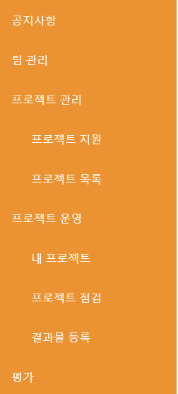
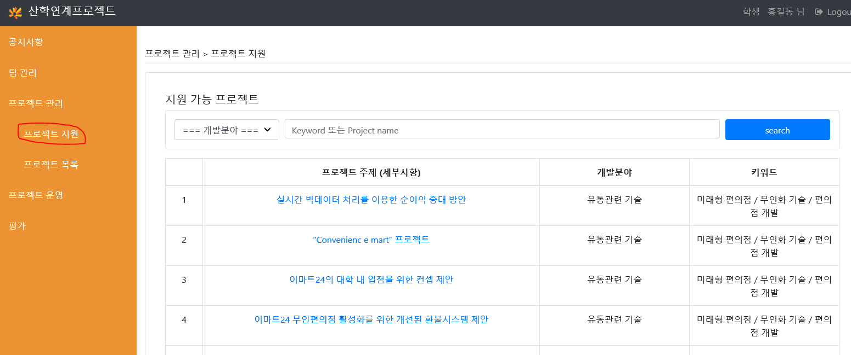
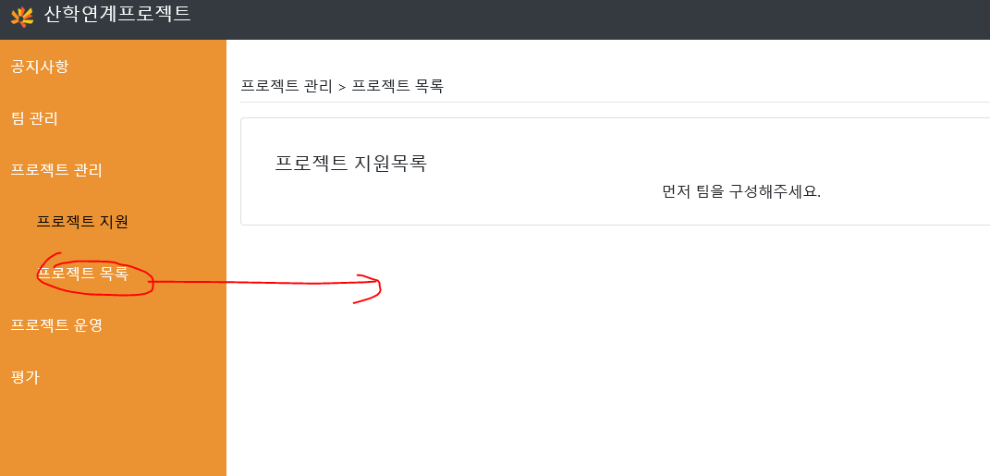
학생
프로젝트지원

Slide 6
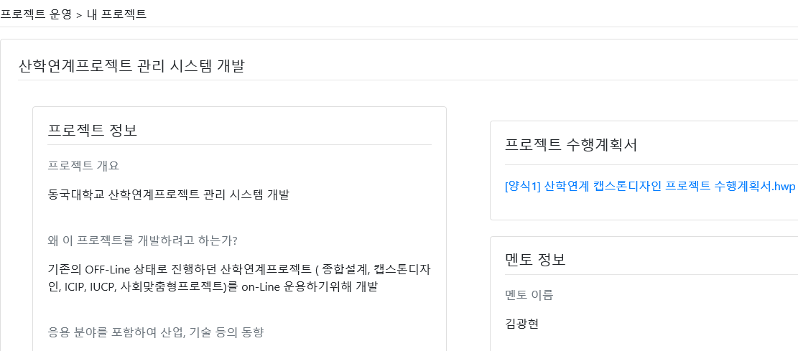
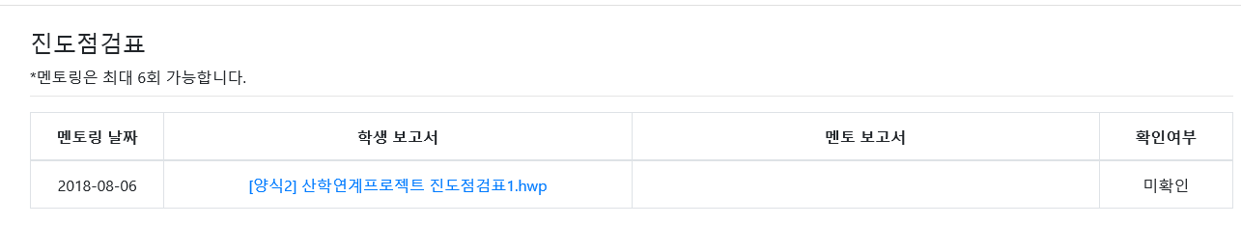
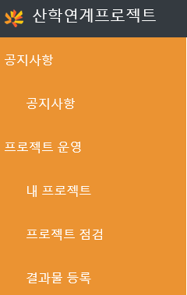
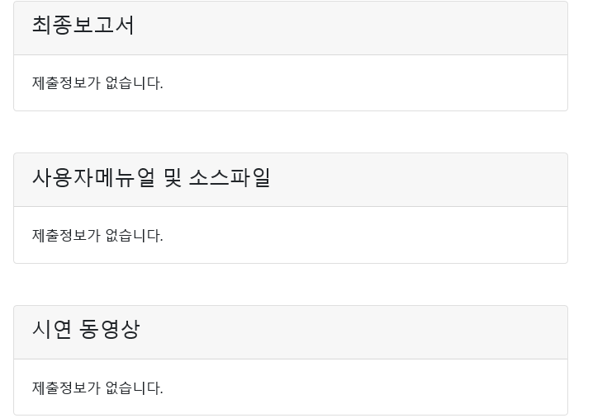
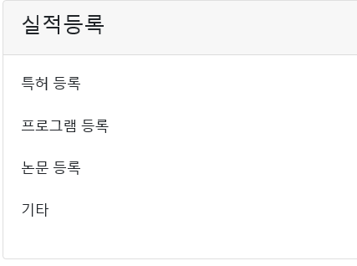
수행계획서
진도점검표결과보고서

Slide 7
사용자 주의사항
메일인증을 하지 않으면 로그인을 할 수 없다.(회원가입->메일인증->로그인)
팀을 생성한 학생이 ‘팀장’ 이 되어 ‘프로젝트 지원’, ‘진도점검표 제출’ 등의 일을 수행한다.
팀장은 팀이 없는 팀원에게만 팀 신청을 할 수 있다.
초대받은 학생은 나의 팀에서 초대 수락을 할 수 있다.
팀장은 팀원이 한 명도 없을 때 팀을 삭제할 수 있다.
1,2,3지망 모두 하나의 프로젝트만 지원이 가능하다(총 3개). 지원 내역을 삭제해야 다시 지원할 수 있다.
팀장만 프로젝트 지원이 가능하다.
모든 팀원이 ‘개인 역량표’를 제출해야 프로젝트에 지원할 수 있다.
팀장만 프로젝트 지원을 취소할 수 있다.
팀장만 모든 보고서(계획서, 진도점검표, 결과물)를 제출 할 수 있고, 팀원은 열람만 가능하다.
모든 보고서 작성은 정해진 양식을 따라야 한다.(양식다운 후 보고서 작성 진행)
최대 멘토링 횟수까지만 회의비가 지원된다.
제출한 모든 보고서는 팀원, 멘토, 교수, 조교가 열람 할 수 있다.

